Slide 1

Mieren in onze buurt
Spreekbeurt voor groep 5-8
Notes:
Koppel aan schoolplein/tuin. Veilig blijven observeren.

Slide 2
Waar zie je mieren?
Tuin, park, stoep – vaak langs randen of bij bomen
Let op rijen mieren: dat is het spoor naar voedsel
Notes:
Randen, tegels, bij bomen. Let op zandhoopjes en openingen.

Slide 3
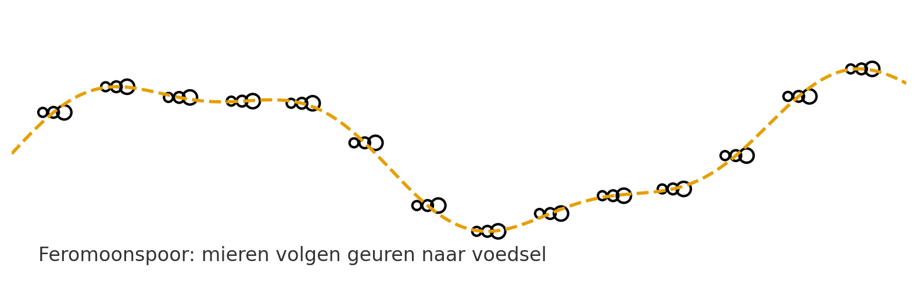
Het nest
Veel mieren lopen heen en weer tussen nest en voedsel
Notes:
Verkeer tussen nest en voedsel. Niet openmaken of verstoren.

Slide 4
Wat eten ze?
Zoete dingen, zaden en soms andere insecten
Sommige mieren ‘melken’ bladluizen voor honingdauw
Notes:
Introduceer bladluizen en honingdauw als 'koeien' van mieren.

Slide 5
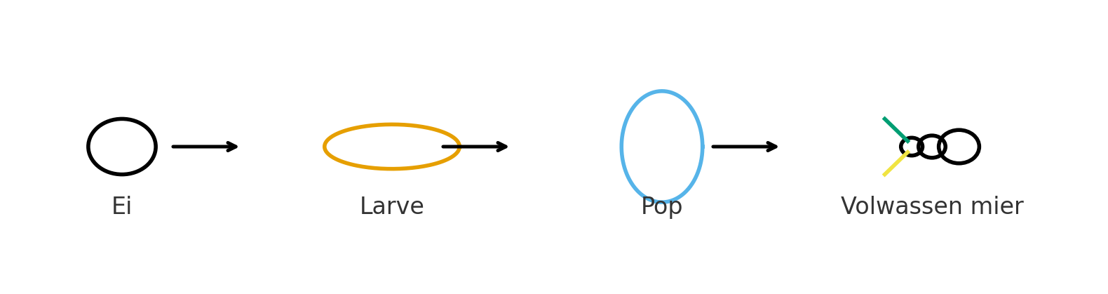
Hoe groeien ze op?
Volledige metamorfose
Notes:
Herhaal metamorfose kort met voorbeelden.

Slide 6
Samenwerken
Mieren werken samen om moeilijke dingen te doen
Zo kunnen ze bijvoorbeeld voedsel verslepen of tunneltjes maken
Notes:
Voorbeeld: grote kruimel verplaatsen door teamwork.

Slide 7
Doe-het-zelf proefje (veilig)
Leg buiten twee watjes neer: één met water + beetje suiker, één met alleen water
Kijk na 15–30 minuten welke mieren waarheen gaan
Ruim alles netjes op!
Notes:
Leg proef stap voor stap uit. Ruim na afloop alles op.

Slide 8
Goed omgaan met mieren
Niet plagen of nesten openmaken
Leer te kijken en te tellen: hoeveel mieren per minuut?
Heb je vragen? Noteer en zoek samen antwoorden!
Notes:
Respect voor dieren; observeren i.p.v. ingrijpen.

Slide 9
Quiz
1) Waarom lopen mieren vaak in een rij?
2) Noem één plek waar je een nest kunt vinden.
3) Wat is honingdauw?
Notes:
Gebruik als afsluiter en herhaal de belangrijkste begrippen.

